Slide 1
«Влияние изменения уровня воды в озере Байкал на состояние экосистемы озера, определение ущерба объектам экономики и инфраструктуры прибрежной территории Республики Бурятия, Иркутской области в зависимости от уровней озера и сбросов Иркутской ГЭС»
3 этап
Вопросы минимизации рисков и ущербов в зоне влияния колебаний уровня оз. Байкал (Иркутская область) и Иркутского водохранилища
К.г.н., в.н.с Гагаринова Ольга Владимировна
Институт географии им. В.Б. Сочавы СО РАН

Slide 2
Основы разработки рекомендаций и предложений по минимизации последствий негативного воздействия колебаний уровня воды в оз. Байкал и Иркутского водохранилища на прилегающую территорию:
Нормативно-правовые документы различного уровня, регулирующие экологические и социально-экономические риски в зоне влияния, в том числе руководящие документы по оценке и компенсации ущербов населению, объектам хозяйственной деятельности и предотвращению потерь природной среде;
2. Документы территориального планирования и зонирования, проекты застройки поселений, определяющие конкретные мероприятия по предотвращению негативного воздействия вод;
3. Факторы и параметры негативного воздействия вод в зоне влияния колебаний уровней воды.

Slide 3
Нормативно-правовые основы
Водный кодекс Российской Федерации от 03.06.2006 N 74-ФЗ
Земельный кодекс Российской Федерации от 25.10.2001 N 136-ФЗ
Градостроительный кодекс Российской Федерации от 29.12.2004 N 190-ФЗ
Федеральный закон от 10.01.2002 N 7-ФЗ (ред. от 14.07.2022) "Об охране окружающей среды»
Федеральный закон №94-ФЗ от 1 мая 1999 г. «Об охране озера Байкал»
Федеральный закон от 21.12.1994г. N 68-ФЗ "О защите населения и территорий от чрезвычайных ситуаций природного и техногенного характера»
Постановление Правительства РФ от 29.03.1994 № 242 «О проведении неотложных противопаводковых мероприятий в Российской Федерации»
Федеральный проект «Сохранение озера Байкал» в составе Национального проекта «Экология»
Постановления Правительства РФ от 18.04.2014 года № 360 «Об определении границ зон затопления, подтопления»
Государственная программа Иркутской области «Охрана окружающей среды» на 2019– 2025 годы», от 29.10. 2018 года № 776– пп, (с изменениями от 9.02.2023)

Slide 4
Водный кодекс РФ (с изменениями на 1.05.2022)
Глава 4. Управление в области использования и охраны водных объектов
Статья 24. Полномочия органов государственной власти Российской Федерации в области водных отношений:
7) осуществление мер по предотвращению негативного воздействия вод и ликвидации его последствий в отношении водных объектов, находящихся в федеральной собственности и расположенных на территориях двух и более субъектов Российской Федерации, а также в отношении водных объектов, по которым проходит Государственная граница Российской Федерации;
Статья 27. Полномочия органов местного самоуправления в области водных отношений:
2) осуществление мер по предотвращению негативного воздействия вод и ликвидации его последствий;
3) осуществление мер по охране таких водных объектов;
Статья 33. Схемы комплексного использования и охраны водных объектов
разрабатываются в целях:
1) определения допустимой антропогенной нагрузки на водные объекты;
2) определения потребностей в водных ресурсах в перспективе;
3) обеспечения охраны водных объектов;
4) определения основных направлений деятельности по предотвращению негативного воздействия вод.

Slide 5
Федеральный закон от 21.12.1994 г. N 68- ФЗ "О защите населения и территорий от чрезвычайных ситуаций природного и техногенного характера»
Чрезвычайная ситуация - это обстановка на определенной территории, сложившаяся в результате аварии, опасного природного явления, катастрофы, распространения заболевания, представляющего опасность для окружающих, стихийного или иного бедствия, которые могут повлечь или повлекли за собой человеческие жертвы, ущерб здоровью людей или окружающей среде, значительные материальные потери и нарушение условий жизнедеятельности людей

Slide 6
1. Постановление Правительства РФ 10.01.2009 № 17 «Об утверждении Правил установления на местности границ водоохранных зон и границ прибрежных защитных полос водных объектов»
2. Постановление Правительства РФ от 22.04.2009 № 349 «Об утверждении Положения о разработке согласовании и утверждении правил использования водохранилищ, в том числе типовых правил использования водохранилищ»
3. Постановление Правительства РФ от 30 декабря 2006 г. № 883 «О порядке разработки, утверждения и реализации схем комплексного использования и охраны водных объектов, внесения изменений в эти схемы»
4. Постановление Правительства РФ от 18 апреля 2014 г. N 360 "О зонах затопления, подтопления» (В Приложение (с изменениями от 7.09.2019) о зонах затопления, подтопления: 1. Зоны затопления устанавливаются в отношении: г) территорий, прилегающих к водохранилищам, затапливаемых при уровнях воды, соответствующих форсированному подпорному уровню воды водохранилища)

Slide 7
«Зоны с особыми условиями использования территорий (ЗОУИТ)» (Градостроительный кодекс РФ от 29.12.2004 N 190-ФЗ
Земельный кодекс РФ от 25.10.2001 № 136-ФЗ (ред. От 06.02.2023) гл. XIX)
ЗОУИТ - охранные; санитарно-защитные; охраны и защиты объектов культурного наследия, памятников истории и культуры народов РФ; водоохранные; затопления, подтопления; санитарной охраны источников питьевого и хозяйственно-бытового водоснабжения; охраняемых объектов; приаэродромная территория; иные, которые устанавливают согласно законам РФ либо субъектов РФ (ст. 105 ЗК РФ) в целях:
1) защита жизни и здоровья граждан;
2) безопасная эксплуатация объектов транспорта, связи, энергетики, объектов обороны страны и безопасности государства;
3) обеспечение сохранности объектов культурного наследия;
4) охрана окружающей среды, в том числе защита и сохранение
природных лечебных ресурсов, предотвращение загрязнения, засорения, заиления водных объектов и истощения.

Slide 8
Государственная программа Иркутской области «Охрана окружающей среды» на 2019– 2025 годы», от 29.10. 2018 года № 776– пп, (с изменениями от 9.02.2023)
11. Исполнение полномочий в сфере водных отношений
11.4. Определение границ зон затопления, подтопления.
11.5. Государственный мониторинг водных объектов
11.6 Организация и осуществление мер по охране водных объектов, а также по предотвращению негативного воздействия вод и ликвидации его последствий

Slide 9
Документы территориального планирования и зонирования, проекты застройки поселений, определяющие конкретные мероприятия по предотвращению негативного воздействия вод
Генеральные планы городских поселений
Схемы территориального планирования районных муниципальных образований
Мероприятия в связи с негативным влиянием вод оз. Байкал в ген плане Байкальского городского поселения:
В апреле 2022 г. было проведено обследование состояния береговой линии оз. Байкал в пределах населенного пункта г. Байкальск. Была выявлена целесообразность строительства инженерных берегоукрепительных сооружений общей протяженностью 1200 м.

Slide 10
Мероприятия по выявлению негативных эффектов объектам социально-экономической системы прибрежных территорий
1. Регулярная техническая оценка объектов системы берегоукрепительных сооружений, вне зависимости от ведомственной принадлежности (ВСЖД ПАО РЖД, Восточно-Сибирское речное пароходство, муниципальные образования и др.).
2. Ежегодная (сезонная) экспертная оценка негативных воздействий водного фактора на объекты хозяйственной, социальной, транспортной инфраструктур, на производственные здания и сооружения на территориях потенциально уязвимых к колебаниям уровня оз. Байкал.
3. Ежегодная (сезонная) экспертная оценка объектов туристско-рекреационной деятельности на территориях потенциально уязвимых к колебаниям уровня оз. Байкал.

Slide 11
Превентивные меры
1. Разработка нормативно-правовых актов, регламентирующих деятельность и проживание населения в границах зон затопления водами оз. Байкал и Иркутского водохранилища
2. Организация информирования населения
3. Зонирование прибрежных территорий оз. Байкал и Иркутского водохранилища по степени опасности затопления
4. Составление перечня объектов социально-экономической деятельности и жизнеобеспечения населения в зонах затопления
5. Страхование имущественных рисков
6. Перенос объектов из опасных зон
7. Строительство берегозащитных сооружений

Slide 12
Разработка рекомендаций и предложений по минимизации и предотвращению последствий негативного воздействия вод оз. Байкал и Иркутского водохранилища должно обеспечить совершенствование нормативно-правовой и хозяйственно-административной базы принятия решений по предотвращению рисков и компенсации ущербов населению и социально-экономической структуре прибрежных территорий

Slide 13
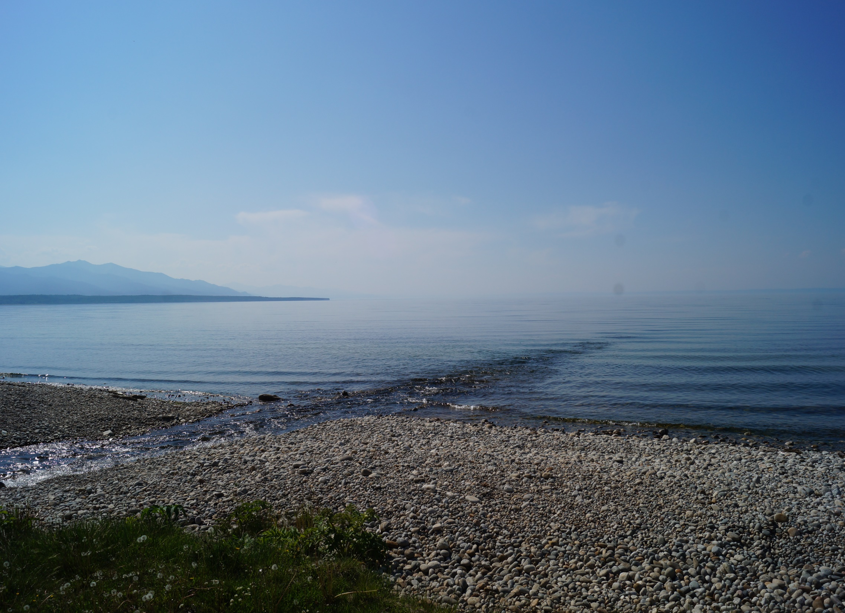
Благодарю за внимание

